Slide 1

Phép nhân phân số và ứng dụng
Nhóm 1 và 2. Lớp: 6A6

Slide 2


I. Phép nhân phân số:
Hình vẽ này thể hiện quy tắc gì?

Slide 3

I. Phép nhân phân số:
- Quy tắc: Muốn nhân hai phân số ta lấy tử số nhân với tử số, mẫu số nhân với mẫu số.
- Lưu ý: Sau khi làm phép nhân hai phân số, nếu thu được phân số chưa tối giản thì ta phải rút gọn thành phân số tối giản.

Slide 4

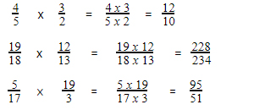
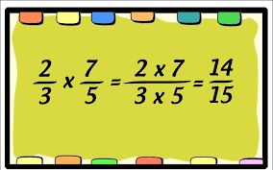
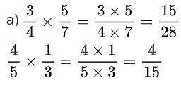

Slide 5
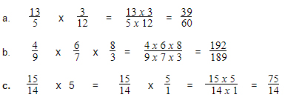
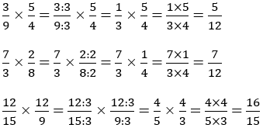

Slide 6

II. Ứng dụng phép nhân phân số:
Tính diện tích mảnh vườn, mảnh đất.
Tính diện tích tấm bìa.
Tính diện tích khăn trải bàn.
Tính diện tích bàn học.
Tính diện tích cửa sổ.
…

Slide 7

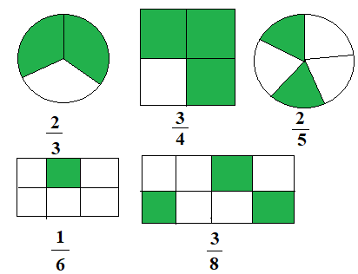
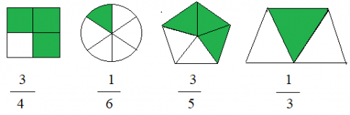
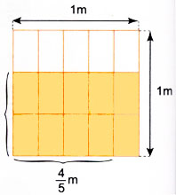
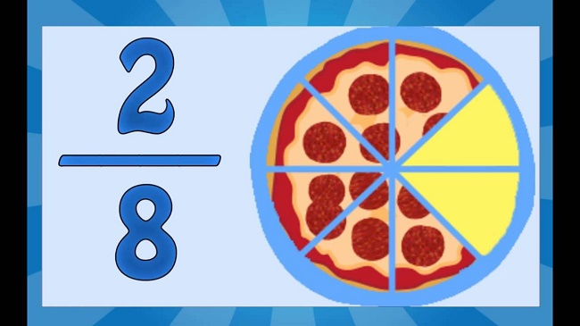

Slide 8

Cảm ơn cô và các bạn đã theo dõi

Slide 9

XIN CHÂN THÀNH CẢM ƠN

